Slide 1
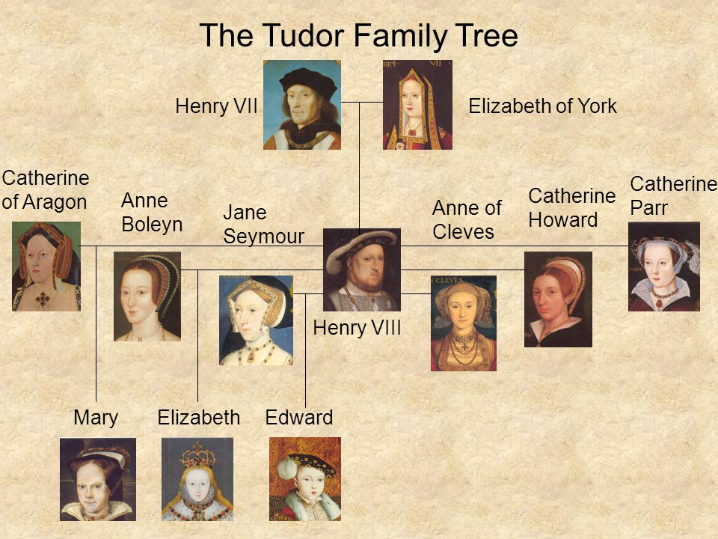
Тюдоры (The Tudors)
Тюдоры(1485-1603) – самая знаменитая правящая династия Англии. Пришедшие к власти сразу после войны Алой и Белой роз, им удалось восстановить порядок в стране и сделать Англию одной из сильнейших стран того времени.

Slide 2
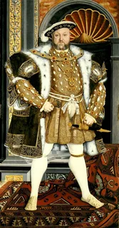
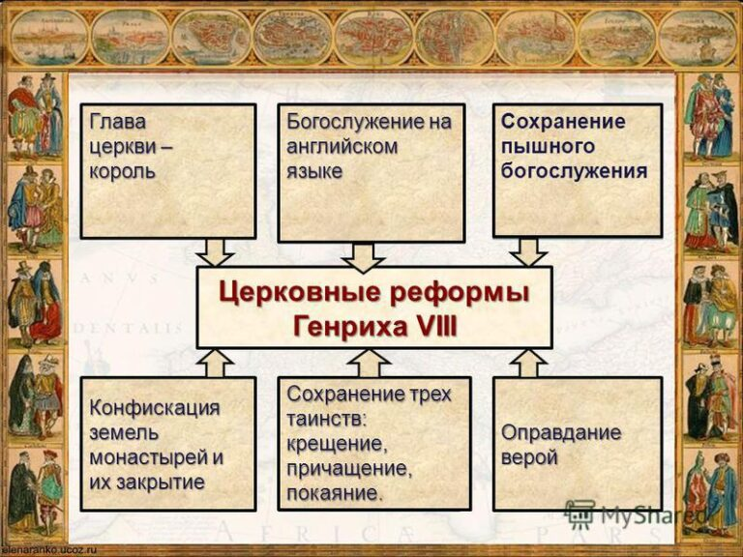
Генрих VII
Генрих VIII – король Англии, унаследовавший престол от отца – Генриха VII. Второй монарх из династии Тюдор. Принимал прямое участие в Английской Реформации, отлучен от католической церкви, женат шесть. После смерти Генриха VII в 1509 году, семнадцатилетний наследник престола взошел на трон.
Самый значимый вклад в историю развития Англии Генрих VIII сделал благодаря церковной реформе. Католическая церковь категорически не соглашалась на развод монарха с первой женой, поэтому Генрих VIII пошел на разрыв отношений с папством.

Slide 3
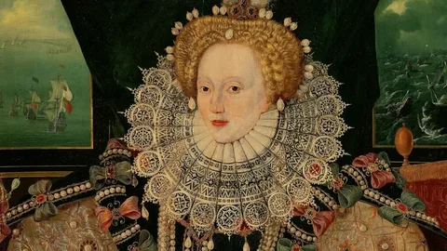
Елизавета I
Родилась 7 сентября 1533 г. (мать Анна Болейн), умерла 24 марта 1603 (69 лет).
При Елизавете Англия стала морской державой, она продолжила труд своего отца, который создал английский флот. Дочь Генриха VIII пошла дальше и бросила вызов Испании, которая уже была могущественной морской державой. Елизавета дала свое покровительство морским разбойникам, таким, как Фрэнсис Дрейк, Джон Хокинс. Пираты нападали на испанские корабли и исследовали новые морские пути.
Елизавета прекратила соперничество между Шотландией и Англией и пресекла притязания на английский престол со стороны Марии Стюарт. И в обмен пообещала признать ее сына, Якова, своим наследником и королем Англии и Шотландии. После смерти Елизаветы Яков VI стал королём Англии и династия Тодоров оборвалась.

Slide 4
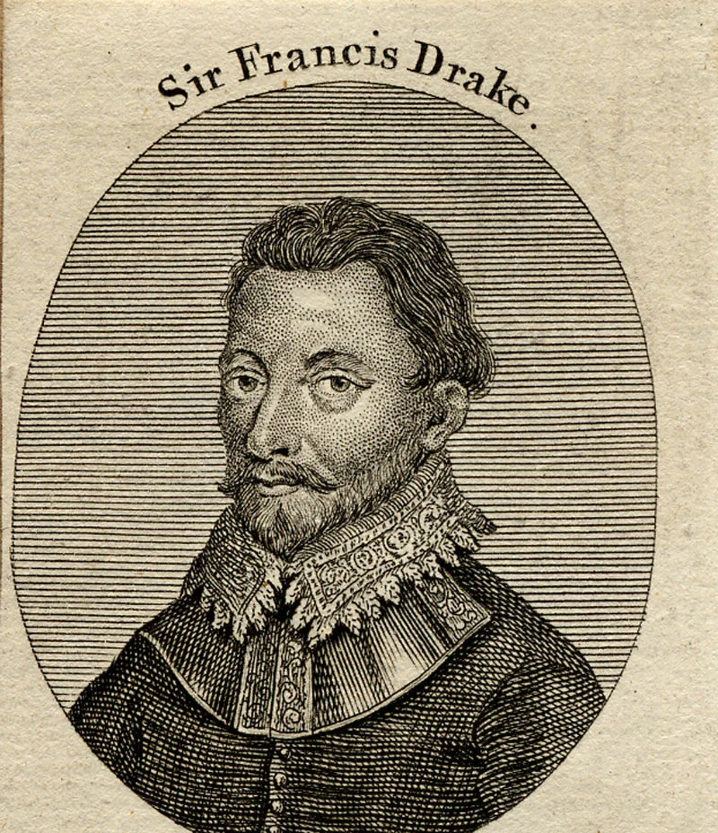
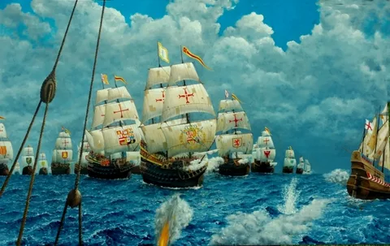
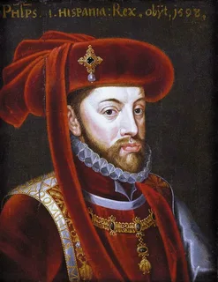
Непобедимая Армада
В 1585 году между Англией и Испанией вспыхнула война. Поводом к ней стала поддержка Лондоном повстанцев-протестантов в Нидерландах, являвшихся владением испанской короны. Король Испании Филипп II решился на крайние меры.
Собрав флот из 130 судов, разделенных на 6 эскадр, он планировал высадить в Британии войско численностью около 30 000 человек, разгромить английские силы и восстановить в стране католичество. 29 мая 1588 года из гавани Лиссабона вышли около 130 судов, на которых находились 30 500 человек, из них 18 973 солдата, 8050 матросов, 2088 рабов-гребцов, 1389 офицеров, дворян, священников и врачей.
Когда «Непобедимая Армада» все-таки подошла к берегам Англии, там ее встречали собранные королевой Елизаветой I силы, состоящие не только из регулярного военного флота Британии, но и из голландских кораблей, а также пиратов во главе с Фрэнсисом Дрейком.

Slide 5
Испанские суда были гораздо тяжелее, а основу их вооружения составляло большое количество пушек ближнего боя. Легкие британские корабли имели преимущество в маневре, а за счет дальнобойных пушек могли поражать врага, оставаясь неуязвимыми для ответного огня. В мелких стычках в первых числах августа 1588 года более всего преуспели пираты.
«Армада» встала на якорь у Кале, ожидая подхода союзных сил во главе с испанским наместником Нидерландов герцогом Пармским. Однако действия англичан, сильный ветер и течение помешали испанцам получить помощь.
8 августа 1588 года состоялось Гравелинское сражение, которое и считается главным в истории разгрома «Непобедимой Армады». Девятичасовая перестрелка показала, что британская артиллерия имеет существенный перевес над испанской, но англичане осторожничали, опасаясь абордажного боя. Командующий «Армадой» Герцог Медина-Сидония, в свою очередь, пришел к выводу, что в сложившихся условиях поставленных целей выполнить не сможет, и отдал приказ уходить. Испанцы, обогнув Шотландию, вышли в Атлантику и взяли курс домой. Это район был плохо знаком испанским капитанам. Корабли «Армады» разметало штормами, часть их разбилась у берегов Ирландии, часть просто утонула. К середине октября 1588 года в Испанию вернулись около половины судов, участвовавших в походе. Англо-испанская война продолжалась до 1604 года, завершившись Лондонским миром, который заключали уже преемники прежних монархов — Яков I и Филипп III. Фактически соглашение было оформлено на условиях «статус-кво» — стороны не приобретали никаких территорий, испанцы обязались более не поддерживать католицизм в Англии, а англичане отказывались от дальнейшей помощи бунтующим Нидерландам.

Slide 6
Экономическое развитие Англии
В конце XV — начале XVI в. Англия вступила в эру первоначального накопления. Крепостное право фактически исчезло уже в XV столетии. В Англии в ту пору насчитывалось примерно 4 млн. человек, причем ⁴/₅ населения жило в деревне. Английский историк XVI в. Гаррисон в своем труде «Описание Англии» делит население страны на четыре категории: 1) джентльмены, 2) горожане, 3) йомены и 4) ремесленники или рабочие.
Джентльмены составляли высшее сословие, стоявшее сразу за королем. К их числу относилась титулованная знать (принцы, герцоги, маркизы, виконты и бароны; их называли лордами), рыцари и эсквайры.
Йомены – это фермеры. Свободные англичане, имевшие доходы не менее 6 фунтов в год. Обычно они «держали» фермы от джентльменов, работали, разводили овец, ездили по ярмаркам, держали слуг — работников, а не бездельников (в противоположность знати), богатели, давали сыновьям образование или же оставляли им деньги с тем, чтобы последние могли стать джентльменами.
К четвертому сословию относились рабочие, занятые в сельском хозяйстве, а также люди, имевшие не свободное земельное держание, а лишь условное держание по договору, копия с которого находилась в маноральном суде (копигольдеры — «держатели по копии»). Они составляли большинство деревенского населения. Сюда же Гаррисон относил ремесленников и рабочих мануфактур.
С конца 40-х годов XVI в. государственная власть из чисто полицейских соображений берет в свои руки разработку системы призрения бедняков. Иными словами, государство оказалось вынужденным признать неизбежность нищенства. Уже при Марии Тюдор разрешили просить милостыню нищим, имеющим особые свидетельства. Но лишь статут Елизаветы 1563 г. положил начало принудительному взысканию пожертвований на содержание бедных.

Slide 7
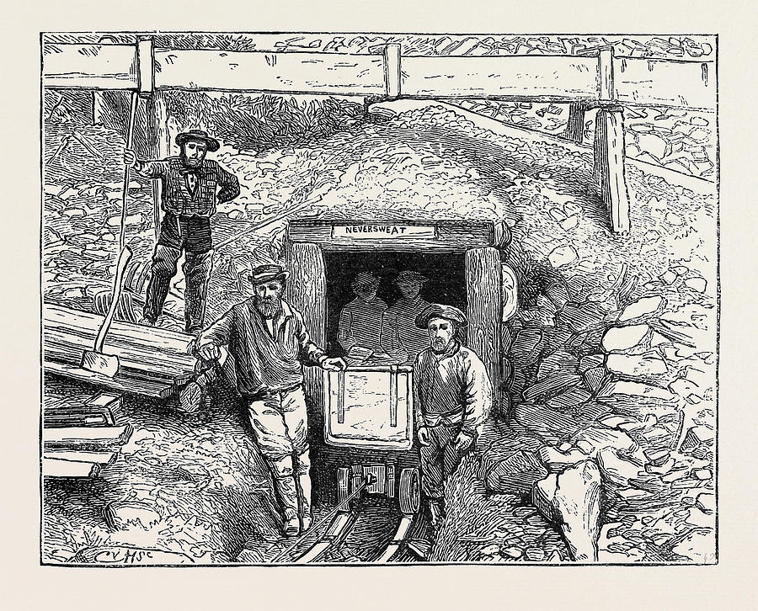
Наемные рабочие на угольных шахтах в Англии появляются в середине XVI в.; в течение последующих 150 лет общая численность их в угольных районах быстро возрастает.
Еще в 1550 г. угольщики называли себя землепашцами и копали уголь в свободное от сельскохозяйственных работ время, а через какие-нибудь десять лет можно говорить о появлении в угольной промышленности наемных рабочих в подлинном смысле этого слова. В начале 60-х годов в Англии уже насчитывалось 3–4 тыс. шахтеров и примерно 2 тыс. рабочих, занятых транспортировкой угля. В конце XVI в. среднее число рабочих на шахте колебалось от 150 до 200 человек, а общее число рабочих на шахтах одной группы (рудники, расположенные по соседству) доходило до 3,5–5 тыс. человек. В первые годы XVII в. число шахтеров возросло до 21 тыс. с лишним, а вместе с рабочими, занятыми на транспортировке угля, армия трудящихся в угольной промышленности доходила до 30 тыс. человек.
Несомненно, что резкий скачок в численности горняков-угольщиков произошел в период с 1560 по 1600 г.
Наиболее развитой отраслью деревенской промышленности в XVI в. было сукноделие северных и западных районов страны: графства, Уэльса, Корнуолла, Суффолка, Кента, Эссекса, Уилтшира, Сомерсета и Глостершира.

